Slide 1
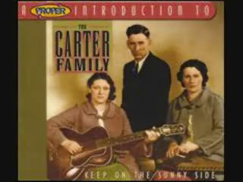
COUNTRY ali >blues belcev<

Slide 2
Country je glasbeni slog, značilen za evropske priseljence z ameriškega Juga in območja Apalačev. Elementi countryja so predvsem melodika in večglasno petje, zanj pa so značilna tudi optimistična besedila in preprosti ljudski napevi ob spremljavi kitare, banja, ustne harmonike, ljudskih inštrumentov...
Country imenujemo tudi »blues belcev«. Ime izvira iz številnih slogov ameriške ljudske glasbe, ki izhaja iz ljudske glasbe priseljencev.

Slide 3
Delitev na zvrsti
Country glasbo delimo v več zvrsti:
zgodnji country (J. Rodgers, The Carter Family)
sredinski country (J. Cash, L. Lynn, B. Owens, T. Wynette)
country rock (B. Dylan, G. Parson, Ch. Hillman, Poco, Ch. Daniels)
alternativni country (G. Clark, J. Prine, A. Kraus, S. Earle)
mladi country (W. Gill, G. Brooks, A. Jackson)

Slide 4
Glasbila za izvajanje
Country zvrst se izvaja ob spremljavi kitare, banja, ustne harmonike, ljudskih inštrumentov...

Slide 5
Kitara
Kitára (gr. kithara)je strunsko glasbilo, ki ima po navadi 6 strun. Delijo se na akustične in električne kitare.
Kitara je glasbeni instrument, katerega izvor sega daleč v preteklost, uporablja pa se v široki množici glasbenih zvrsti. Kitare so osrednji instrumenti v glasbenih žanrih kot so blues, country, flamenko, rok in mnogih oblikah pop glasbe.

Slide 6
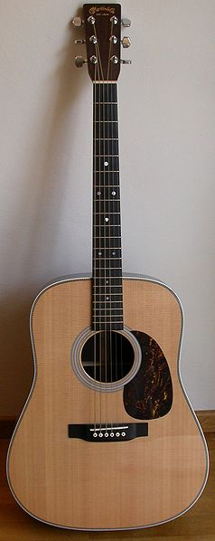
Kitara

Slide 7
Banjo
Banjo, tudi béndžo je afriško strunsko glasbilo iz družine kitarskega tipa. Ime banjo verjetno izvira iz 'bandore', kar bambusovo palico, iz katere je narejen vrat glasbila.
Trup je bobnič z napeto kožo ali pergamentom. To kožo lahko s posebnimi vijaki napenjamo ali popuščamo, zato je banjo edini glasbeni instrument, katerega resonančna frekvenca se lahko nastavi.
Ima 4 do 9 strun, pogosto posebno melodijsko struno. Izdeluje se v raznih izvedbah, največ kot tenorski banjo. Ta se pogosto uporablja v jazzovskih in country bandih.
Banjo je verjetno s sužnji prišel v južne države sedanjih ZDA.

Slide 8
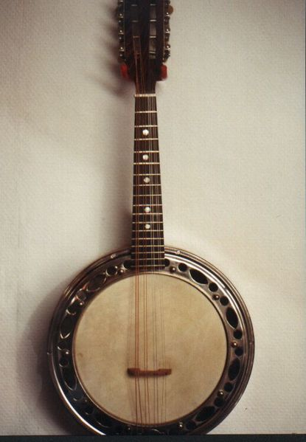
Banjo ali bendžo

Slide 9
Orglice ali ustna harmonika
Orglice (tudi ustna harmonika) so glasbilo s prostimi kovinskimi peresi in sodijo med pihala. Njihov glavni del so kovinska peresa, ki so vpeta na eni strani in prosta na drugi in so nameščena v majhne žlebove, skozi katere pri pihanju in vdihavanju pihamo zrak. Pri tem peresa zavibrirajo in zazvenijo.
V zabavni glasbi so orglice največkrat uporabljane pri bluesu in nato še v zvrsteh kot so jazz, rock and roll in country. Tudi v literaturi resne (klasične) glasbe poznamo veliko primerov uporabe tega instrumenta.
Najznamenitejše delo zanj je koncert za ustno harmoniko in orkester (v a molu)
Profesionalnih izvajalcev je v Sloveniji malo.

Slide 10
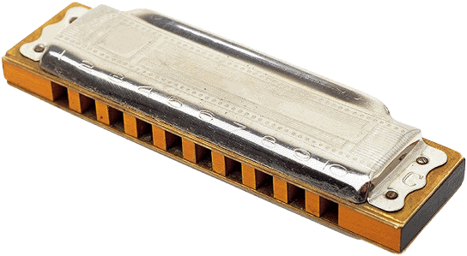
Orglice ali ustna harmonika

Slide 11
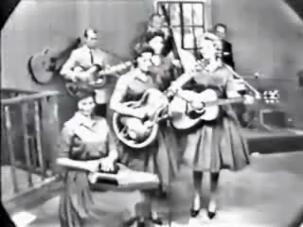
Izvajalci
Družina Carter: The Carter Family
Delovanje: med 1927 in 1956
Zanimivosti: Prva vokalna zasedba, ki je dobila Contry music star (priznanje za izvajanje country glasbe).
Uspešnice:"Wabash Cannonball,"
"Will the Circle Be Unbroken,“
"Wildwood Flower“
"Keep On the Sunny Side"

Slide 12
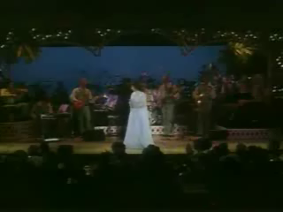
Izvajalci
Loretta Lynn (rojena Loretta Webb je ameriška country-music izvajalka.
Pisala je tudi besedila za skladbe
Delovanje: 60” in 70”
Je country icona še danes
Uspešnic je veliko, najbolj znana je Take me Home, Country Roads

Slide 13
Izvajalci
Bob Dylan( rojen Robert Allen Zimmerman) je ameriški pevec, pisec pesmi, avtor mnogih skladb in je ikona popularne glasbe
Delovanje: Zlata 60” 70” 80” 90” in leto 2000
Uspešnice: "The Times They Are a-Changin“,
"Blowin' in the Wind“, "Like A Rolling Stone“, "Lay Lady Lay"

Slide 14
Izvajalci
Dolly Rebecca Parton je dobila Grammy-a za odlično pevko in skladateljico Country zvrsti glasbe.
Delovanje: 1977 -1995
Uspešnice: "9 to 5"
"But You Know I Love You"
"Me and Little Andy"
"Here You Come Again"
"Hard Candy Christmas"
"Do I Ever Cross Your Mind"
"I Will Always Love You"

Slide 15
Izvajalci
Carrie Underwood je ameriška pop pevka in skladateljica, ustvarja pa tudi na področju country zvrsti glasbe
Uspela je z nastopom na četrti sezoni American Idol
Deluje od leta 2007
Uspešnice:"So Small", "All-American Girl", "Last Name", "Just a Dream"

Slide 16
Dodatek za učence
1. naloga: Naštej predstavnike country zvrsti glasbe________________________________________
2. naloga: Naštej glasbila , ki se uporabljajo za to zvrst glasbe._________________________
3. naloga: Za koga je ta slog oz. zvrst glasbe značilna?(kateri narod)
__________________
4. naloga:Kakšne zvrsti country-ja poznamo?______________________________
5. naloga: Kako imenujemo to vrsto glasbe drugače?
_________________

Slide 17
Rešitve
1. naloga: Družina Carter: The Carter Family, Loretta Lynn, Bob Dylan, Dolly Rebecca Parton, Carrie Underwood
2. naloga: Country zvrst se izvaja ob spremljavi kitare, banja, ustne harmonike, ljudskih inštrumentov...
3. naloga: Za američane
4. naloga: zgodnji country, sredinski country, country rock, alternativni country, mladi country
5. naloga: Country = Blues belcev

Slide 18
Viri in literatura
http://sl.wikipedia.org/wiki/Country
http://www.youtube.com/watch?v=GGC54w8M3M4
http://www.youtube.com/watch?v=T_nwAkOGL78
http://www.youtube.com/watch?v=ewK_4JyYhcs&feature=PlayList&p=73A0087C1557B7BC&index=1&playnext=2&playnext_from=PL
http://www.youtube.com/watch?v=NSxaC3aXRjA&feature=PlayList&p=0F0859BF607949BE&playnext=1&playnext_from=PL&index=3
http://www.youtube.com/watch?v=ewnfWoSQz3o
http://www.youtube.com/watch?v=wgECKj9LSH4
http://en.wikipedia.org/wiki/Dolly_Parton
http://en.wikipedia.org/wiki/Bob_Dylan
http://en.wikipedia.org/wiki/Carrie_Underwood
http://en.wikipedia.org/wiki/Loretta_Lynn
http://en.wikipedia.org/wiki/The_Carter_Family

